Slide 1
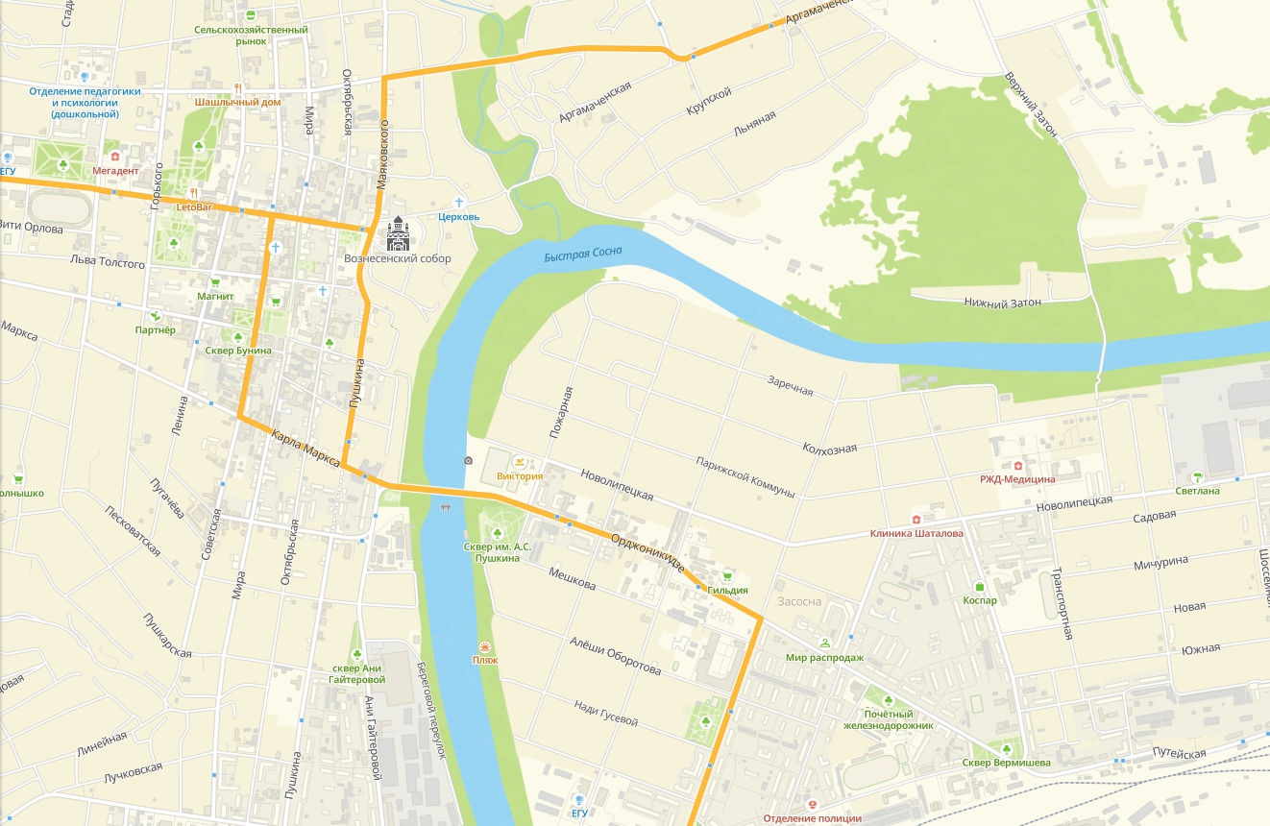
Приложение к постановлению администрации городского округа города Елец от «______» ________________2025 № __________
Схема объездной дороги
- - - - - Возможна схема объезда
Зона перекрытия
Малютина Елена Сергеевна 8 (47467) 3 04 10

